Slide 1


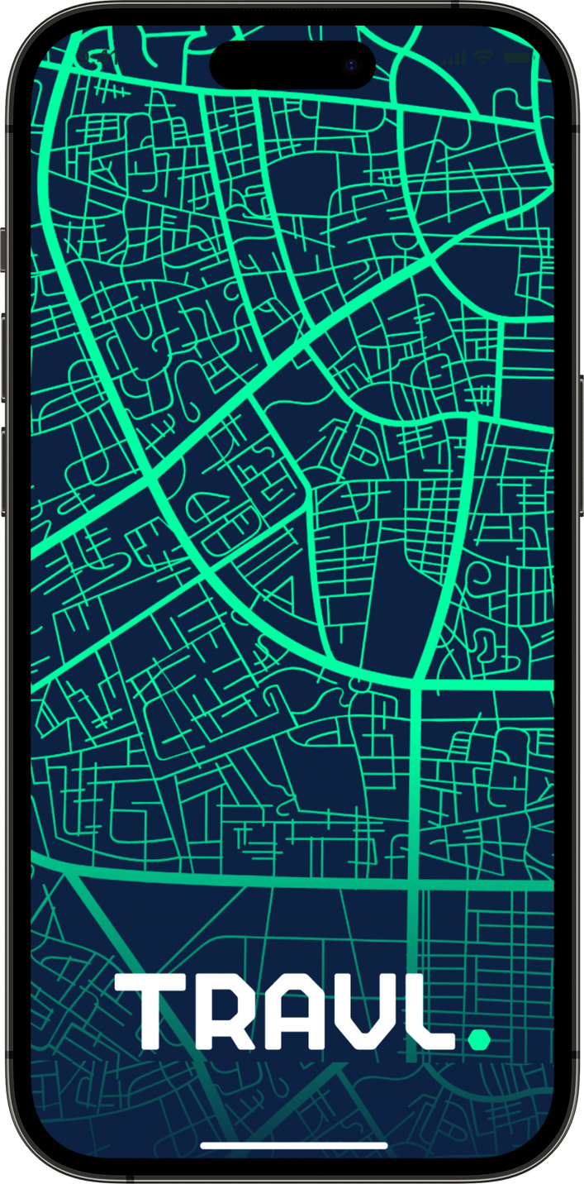
etml
MAUI SENSORS.
Utiliser les capteurs du smartphone avec MAUI

Slide 2
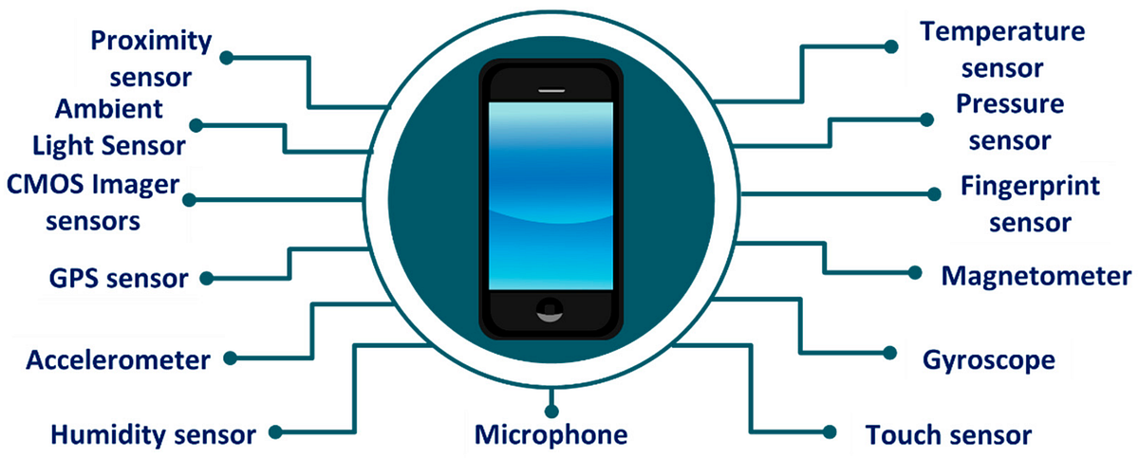
Quelques possibilités de capteurs
De base avec MAUI
Accéléromètre, Baromètre, Compas, Agitation, Gyroscope, Magnétomètre, Orientation

Slide 3
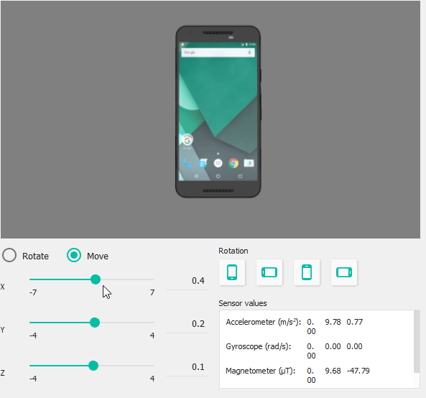

Accéléromètre
Axe X
Positif en direction des boutons à droite
Négatif à gauche
Axe Y
Positif en direction du haut- parleur
Négatif en direction de la prise USB
Axe Z
Négatif "dessous" l’écran
Positif en direction de l’utilisateur qui regarde l’écran

Slide 4
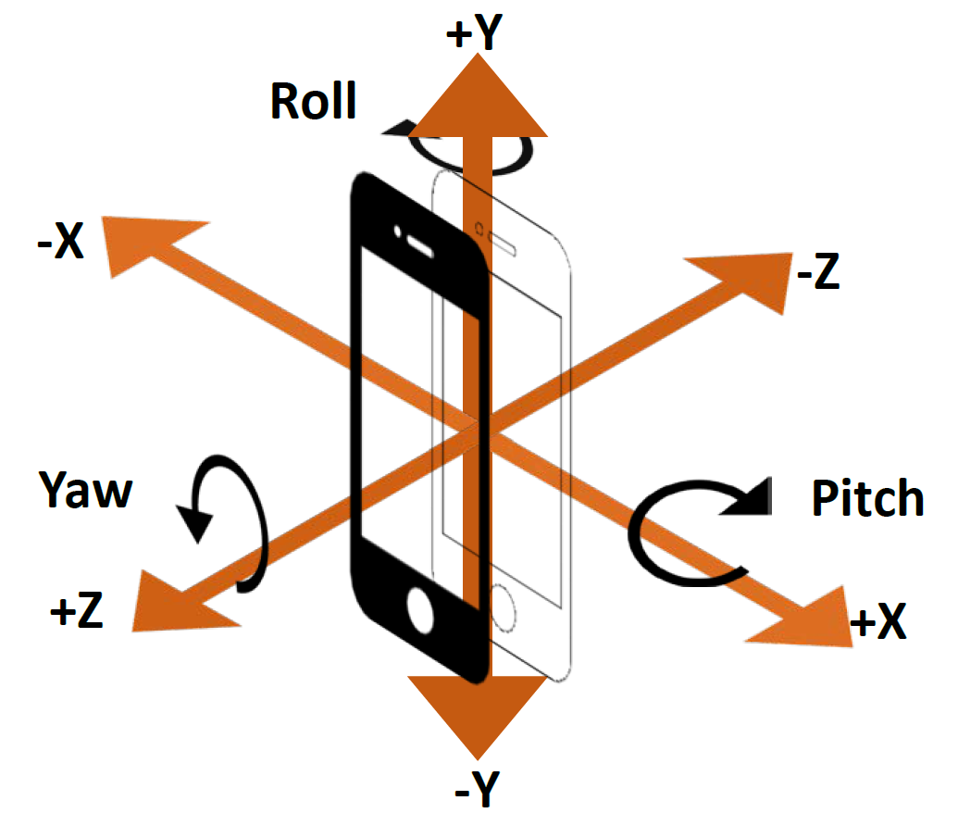
Axes de l’accéléromètres, vue fixe

Slide 5

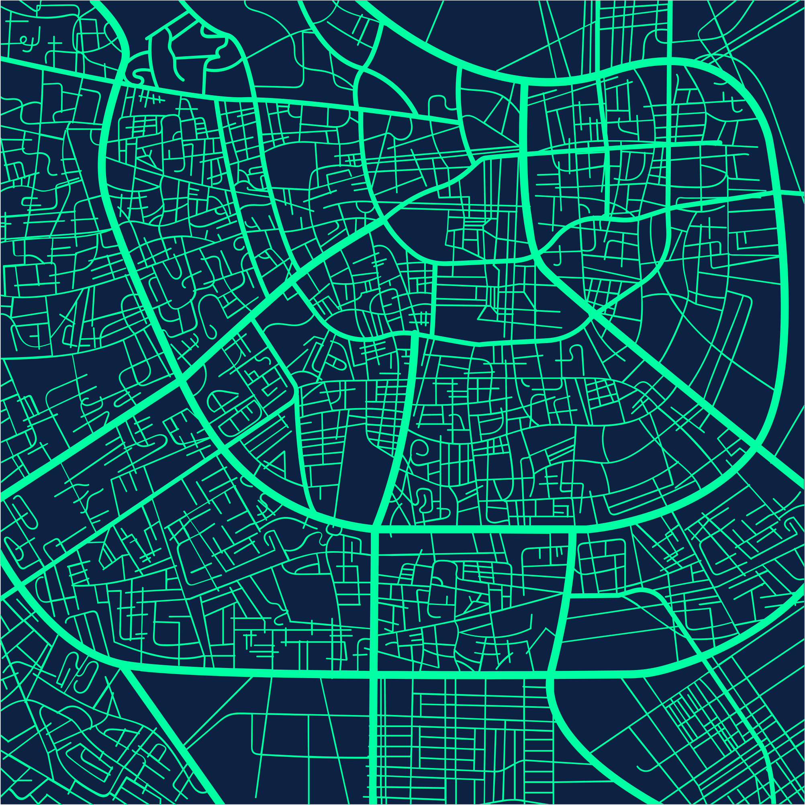
Logique d’utilisation

Slide 6
3 phases
Abonnement
Activation
Désactivation / Désabonnement

Slide 7
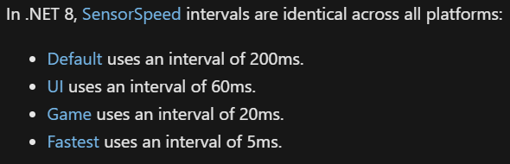
Précision

Slide 8
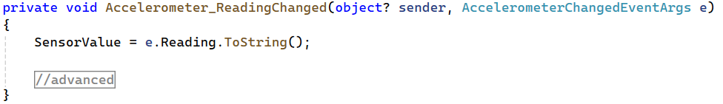

Méthode de traitement
Signature à respecter

Slide 9


"Au shaker, pas à la cuillère"
Comment détecter "l’agitation" ?

Slide 10
En utilisant une fonction mAui de l’accéléromètre
ET
AccelerometerChangedEventArg
EventArg

Slide 11
Questions ?

